Slide 1
DIREITOS DAS CRIANÇAS NA ERA DOS MEIOS DE COMUNICAÇÃO SOCIAL
A REALIDADE ANGOLANA

Slide 2
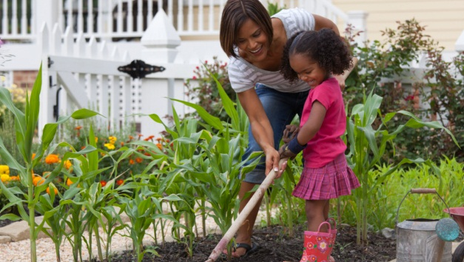
Esquema de imagem com legenda
“Ensinai a criança o caminho que ela deve andar que até na velhice ela jamais se irá esquecer”
Prov. 22:6
Notes:
NOTA: para alterar uma imagem neste diapositivo, selecione a imagem e elimine-a. Em seguida, clique no ícone Inserir Imagem no marcador de posição para inserir a sua imagem.

Slide 3
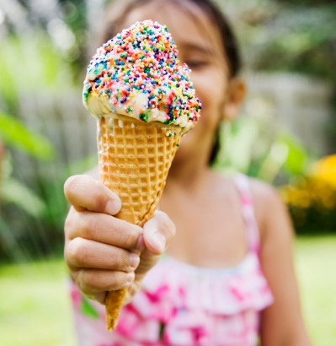

Criança – todo o ser humano menor de 18 anos, salvo se, nos termos da lei que lhe for aplicável, atingir a maioridade mais cedo. C.D.C
Interesse Superior da Criança em todas as decisões
Notes:
NOTA: para alterar uma imagem neste diapositivo, selecione a imagem e elimine-a. Em seguida, clique no ícone Inserir Imagem no marcador de posição para inserir a sua imagem.

Slide 4
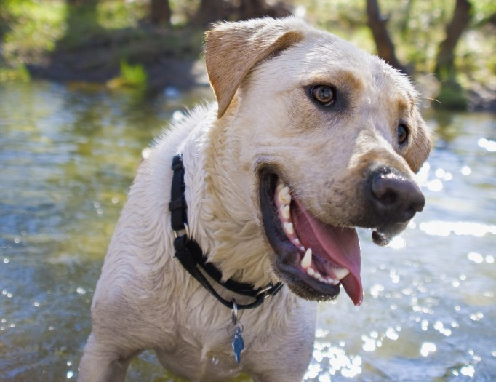
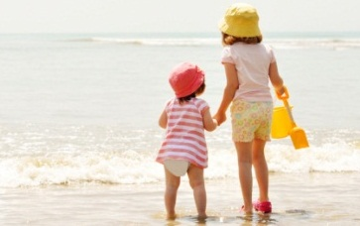
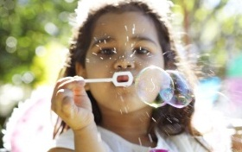
A legislação angolana adoptou princípios e normas fundamentais no que toca a criança e a comunicação social.
Criança prioridade absoluta – art. 35.º/6 da Constituição da República de Angola
Notes:
NOTA: para alterar uma imagem neste diapositivo, selecione a imagem e elimine-a. Em seguida, clique no ícone Inserir Imagem no marcador de posição para inserir a sua imagem.

Slide 5
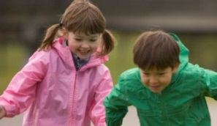
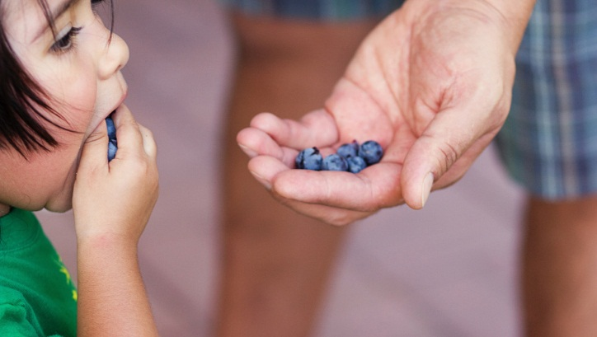

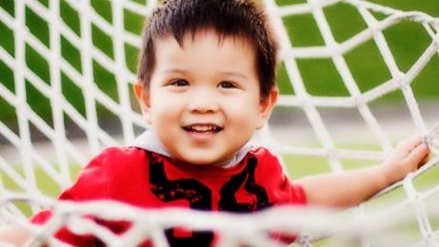
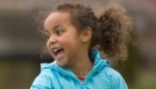
Confidencialidade
Notes:
NOTA: para alterar uma imagem neste diapositivo, selecione a imagem e elimine-a. Em seguida, clique no ícone Inserir Imagem no marcador de posição para inserir a sua imagem.

Slide 6
O Ordenamento Jurídico Angolano
A Lei 9/96 de 19 de Abril – Lei do Julgado de Menores.
» Art. 18.º - Violação do Dever de Protecção Social ao menor constitui contravenção administrativa.
» Art. 25.º - Confidencialidade
» Art. 25.º e seguintes do Código do Processo do Julgado de Menores – julgamento.

Slide 7
Lei sobre a Protecção e Desenvolvimento Integral da Criança – Lei 25/12 de 22 de Agosto
Art. 30.º
O estado, a família e a comunidade devem assegurar que a utilização das novas tecnologias de informação seja feita com a salvaguarda do Superior Interesse da Criança.
A família, as escolas, as bibliotecas e outras entidades que disponibilizem informação à criança através da internet devem assegurar-se de que os equipamentos utilizados estão dotados das melhores medidas tecnológicas para a protecção da criança…

Slide 8
Os 11 compromissos
1. Esperança de Vida ao Nascer;
2. Segurança Alimentar e Nutrição;
3. Registo de Nascimento;
4. Educação da Primeira Infância;
5. Educação Primária e Formação Profissional;
6. Justiça Juvenil;
7. Prevenção e Redução do Impacto do VIH/Sida nas Famílias e nas Crianças;
8. Prevenção e Combate à violência contra a criança;
9. Protecção Social e Competências Familiares;
10. A Criança e a Comunicação Social, a Cultura e o Desporto;
11. A Criança no Plano Nacional e no Orçamento Geral do Estado

Slide 9
A COMUNICAÇÃO SOCIAL
OS MASS MEDIA
A CRIANÇA
A televisão
A rádio
A imprensa
O cinema
Internet
A Imagem
A comunicação social
A escassez de tempo das famílias
A protecção da criança como ser vulnerável

Slide 10
Linhas mestras de protecção sobre reportagens de crianças em situação de risco – UNICEF
Princípios
Linhas mestras para entrevistar crianças
Respeito pela dignidade e pelos direitos das crianças.
Ao entrevistar e efectuar reportagens sobre crianças deve ser assegurado o direito à privacidade e a confidencialidade.
Não publicação de imagem.
Não maltratar nenhuma criança.
Evitar perguntas, atitudes e comentários insensíveis, colocando a criança em perigo ou exposta a humilhações.
Não discriminação.
Objectivo da entrevista.
Local e modo de entrevista.

Slide 11
Nota de Orientação do Secretário Geral das Nações Unidas – Comunicação Social (Setembro de 2008)
(Re) construir a capacidade das organizações locais de protecção de direitos humanos e direitos da criança, instituições e agências, meios de comunicação social e grupos comunitários para advogar a favor das crianças bem como acompanhar o cumprimento dos seus direitos.

Slide 12
MUCHAS GRACIAS!

